Slide 1
いもの画像分類
ゼロつく成果報告会資料
R4年5月29日
Ryuichi

Slide 2
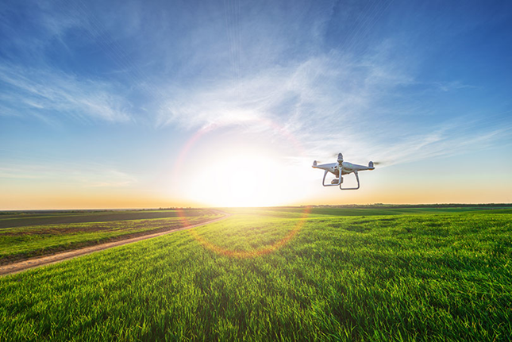
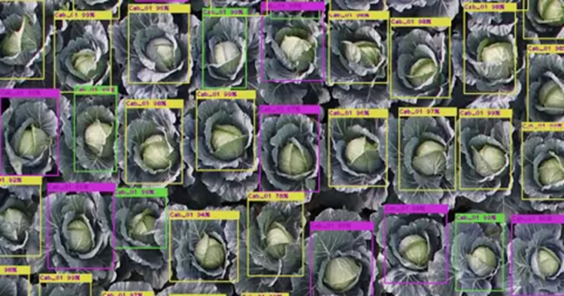
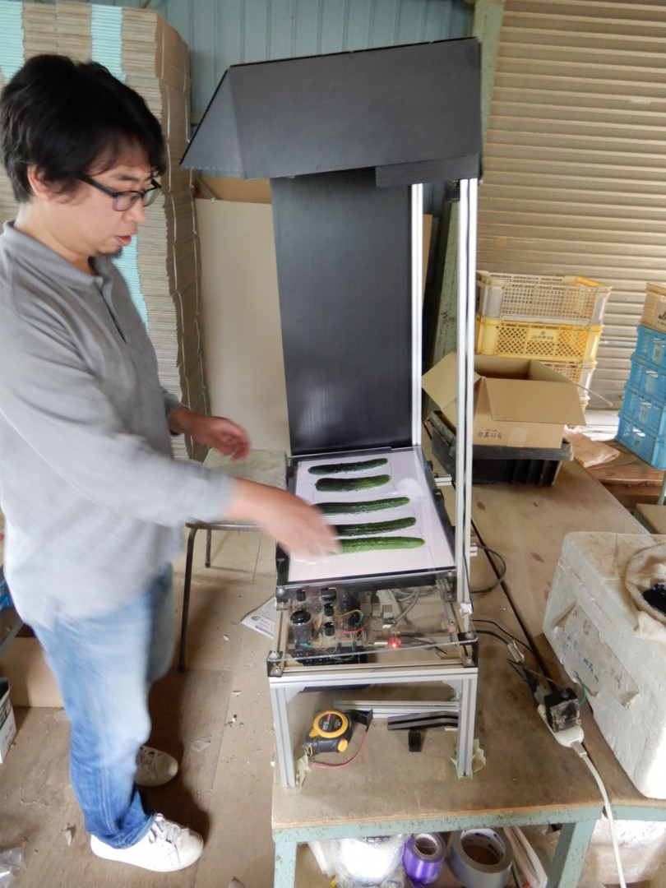
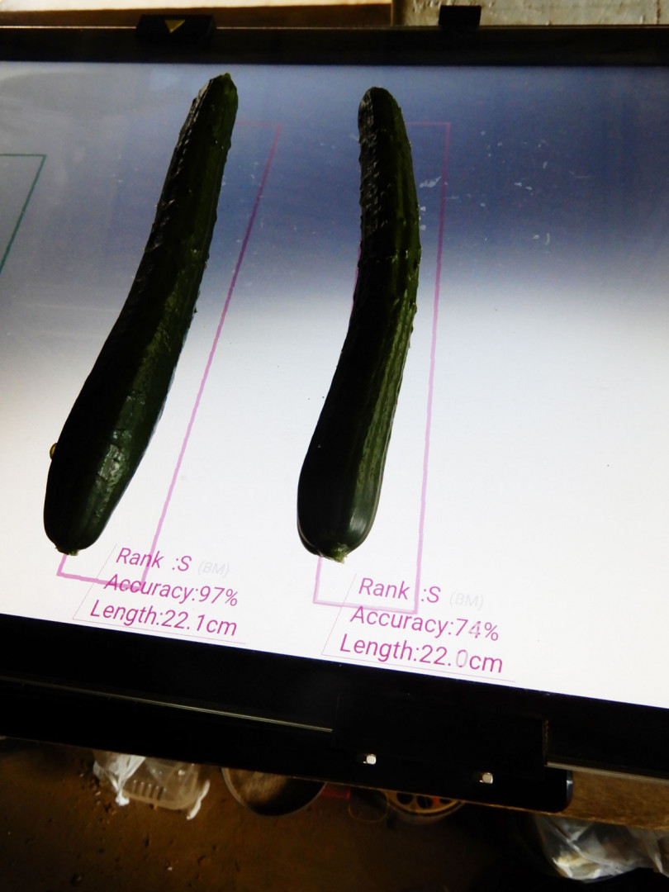
背景 ～農業AI～
ドローン農薬散布・防除サービス
「Drone Connect」
葉色解析サービス「いろは」
キュウリの自動選別機
ラズベリーパイを使って
画像から等級を判定

Slide 3

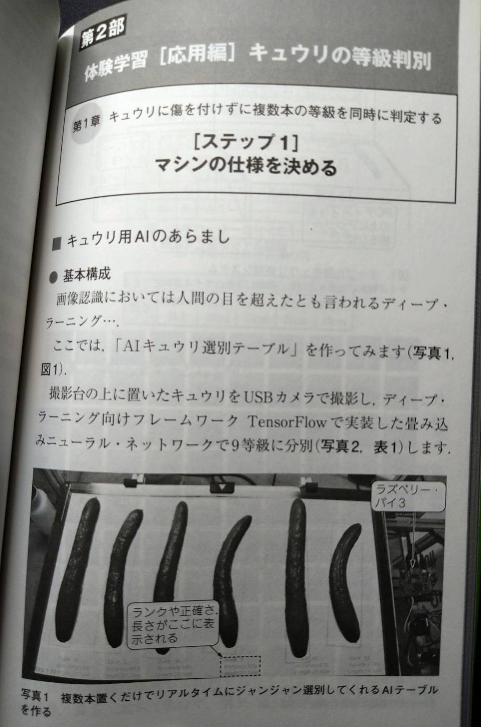
背景と目論見
実家でも使えそう
こんにゃく芋の選別機
を作りたい！
小池誠 著
キュウリの選別機についての説明
PC上でのこんにゃく芋の画像分類
さまざまな芋の画像分類

Slide 4
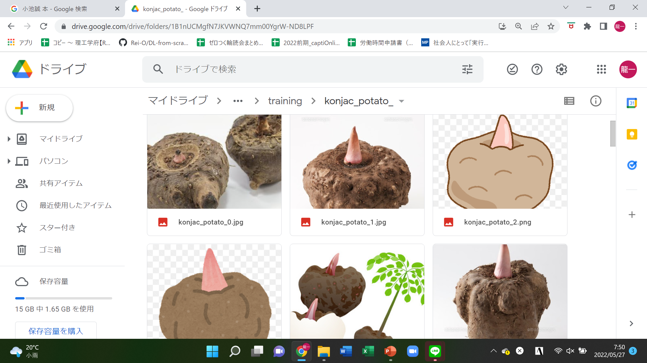
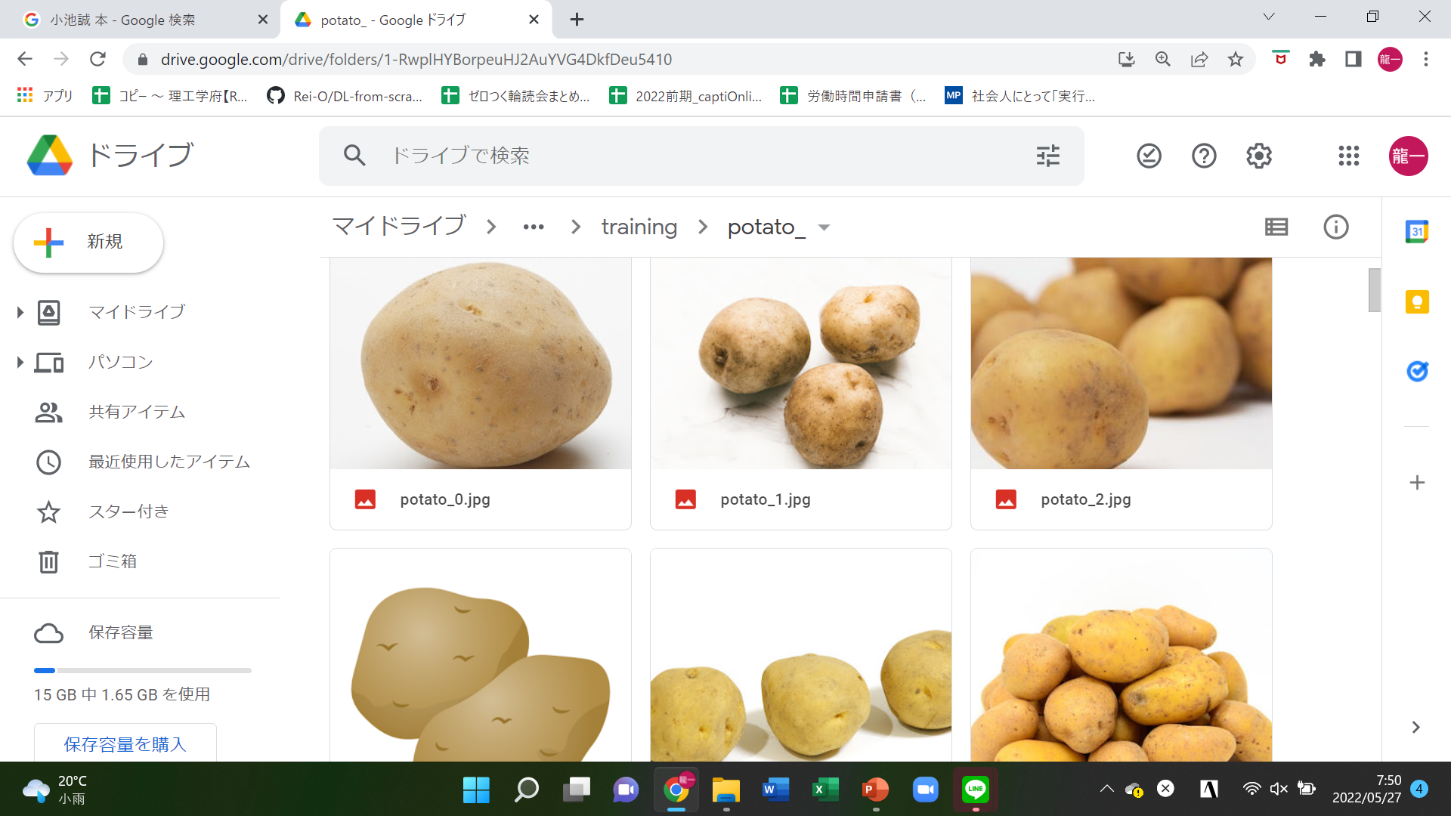
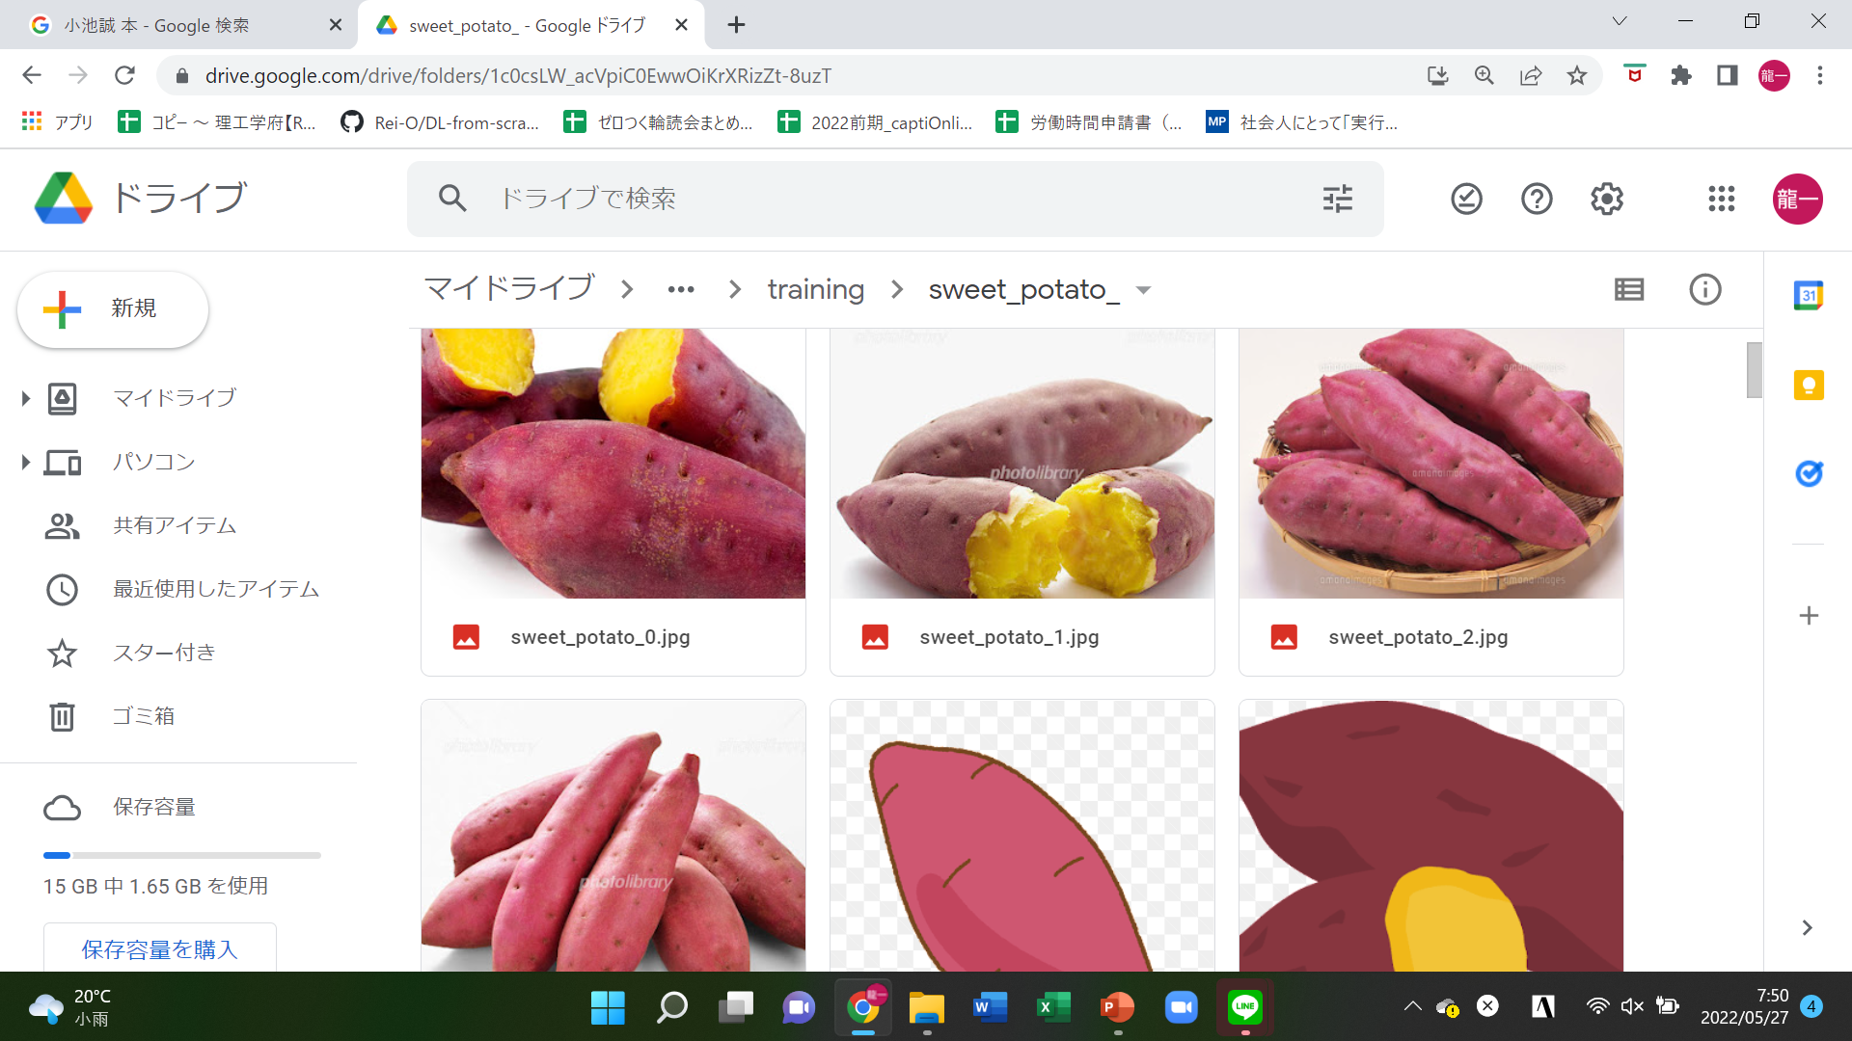
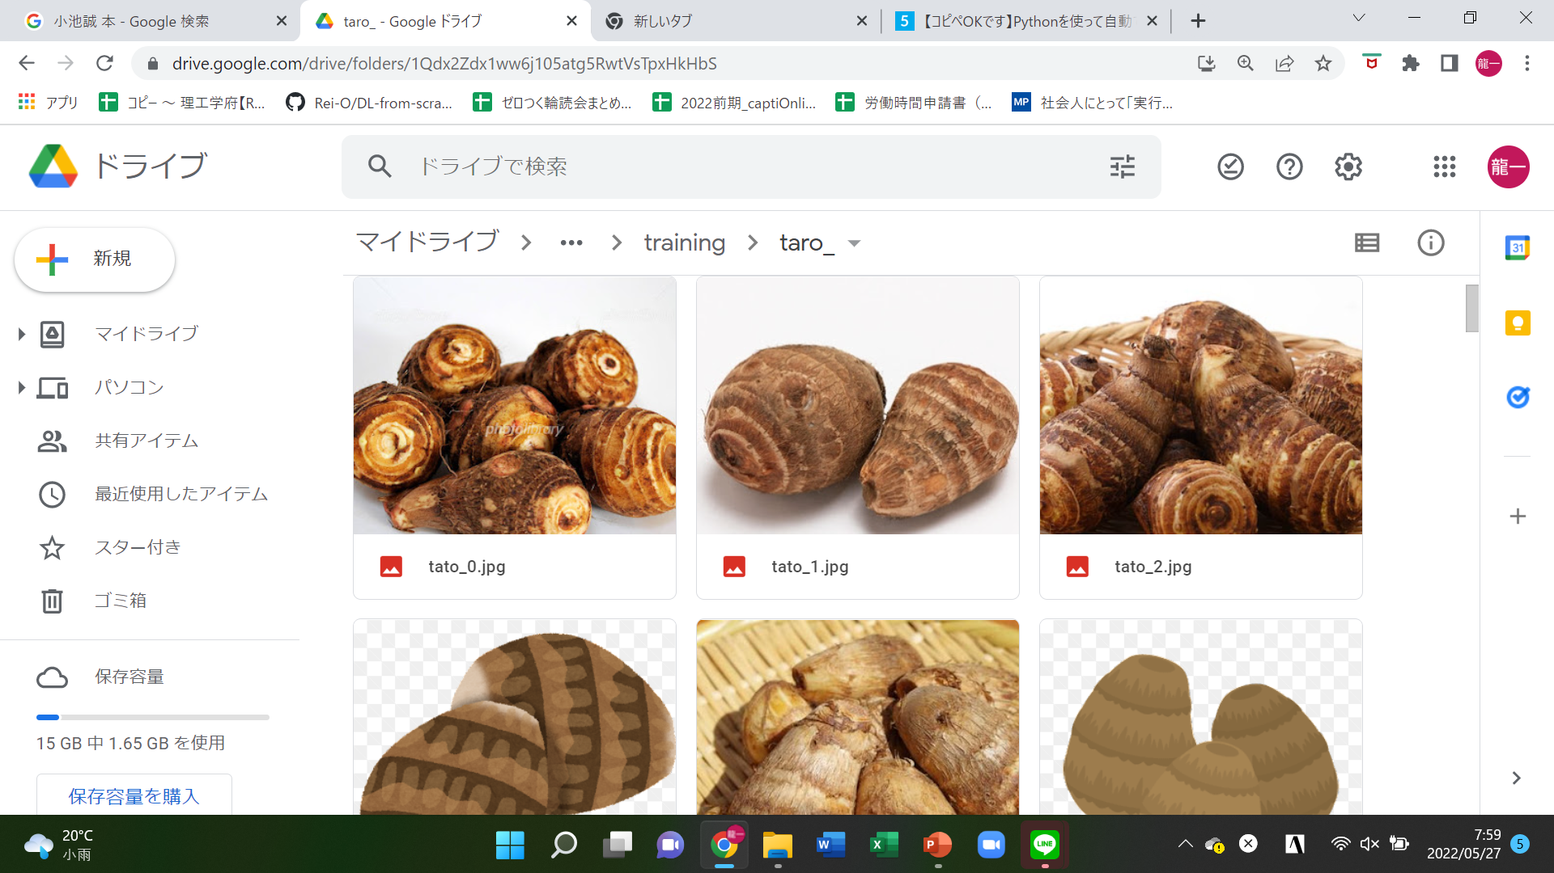
データセット
こんにゃくいも、じゃがいも、さつまいも、里芋、山芋の5種類の画像(Google画像検索からそれぞれ60枚程度取得)
参考：【コピペOKです】Pythonを使って自動でGoogle画像を収集する方法を徹底解説！
https://sasuwo.org/get-images-automatically-for-python/

Slide 5
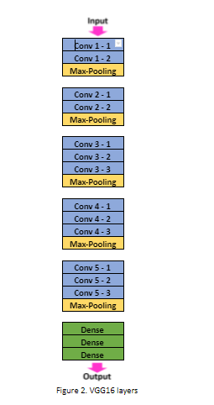
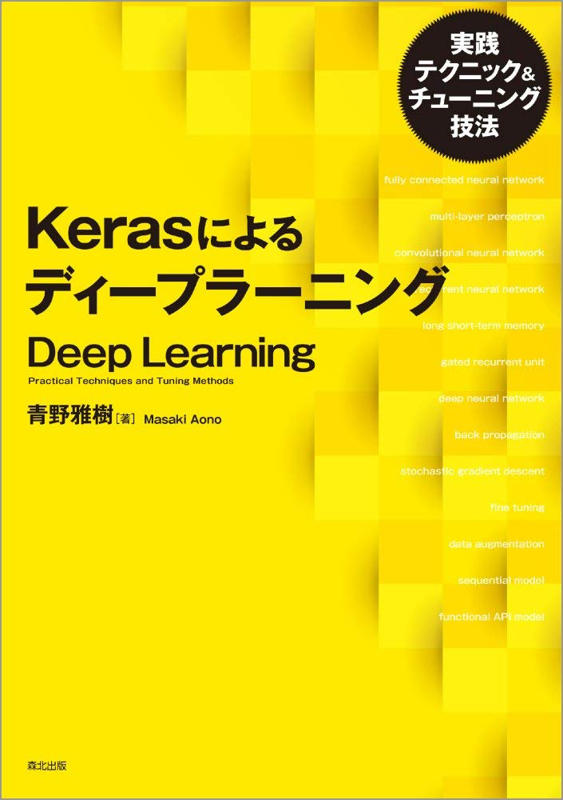
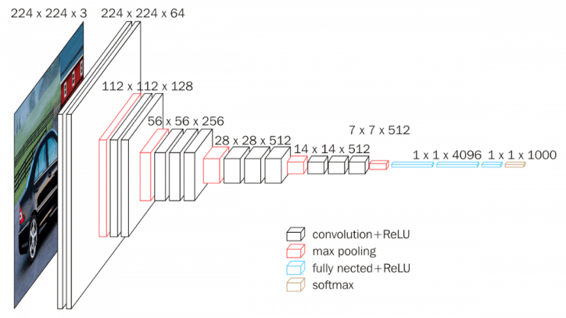
ニューラルネットワーク
Imagenetで学習させたVGG16を利用し、ファインチューニングや転移学習を行った
参考：【コピペOKです】機械学習で画像分類する方法【Pythonで気軽に体験できます】
https://sasuwo.org/image-classification/
Kerasによるディープラーニング:実践テクニック&チューニング技法
VGG16の概要

Slide 6
ファインチューニング 概要
ファインチューニングとは、学習済みモデルのoutput側数層を別のものに置き換えて学習させる手法
VGG16
・最後のDENSE層(全結合層)3層を
1つの全結合層に置き換え
・学習したのはoutput側数層で、
input側15層は学習させていない
・Optimizer: Adam
・エポック数：20
ここの範囲のみ学習
DENSE

Slide 7
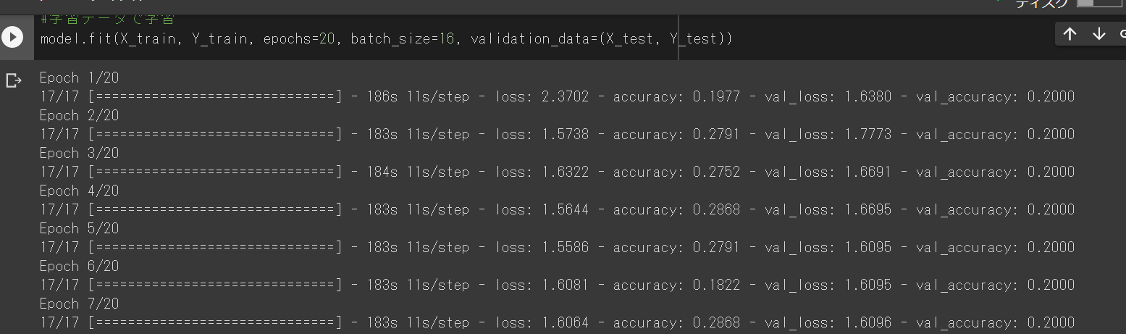
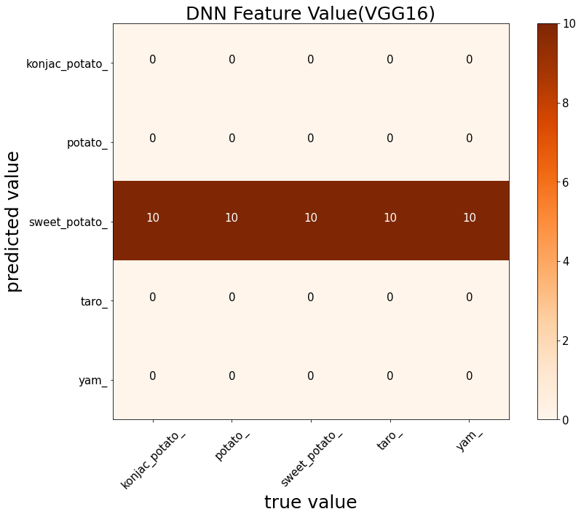
ファインチューニング 結果
b)混合行列
・学習データの損失が減少せず、正解率も低迷している
・テストデータはいずれも正解率が0.2となっている
→これは、テストデータの全てを、「さつまいも」と判断しているため。
（混合行列より）
→十分に学習ができていない

Slide 8
転移学習 概要
転移学習とは、学習済みモデルで予測を行い、得られた特徴量(DNN特徴量)を抽出し、それをinputして学習・予測を行う方法
VGG16
・VGG16の最後から2番目のDENSE層で
predictを行い、DNN特徴量抽出(4096個)
・Optimizer: Adam
・エポック数：100
input
DENSE
Batch Normalization
DENSE
ここからDNN特徴量抽出
output

Slide 9
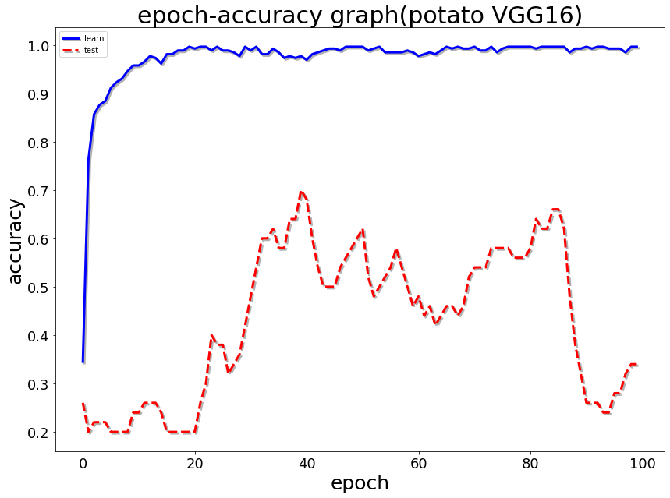
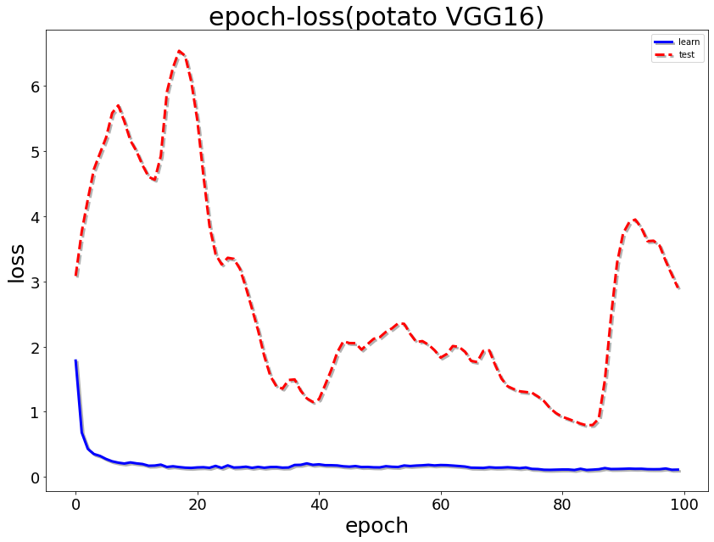
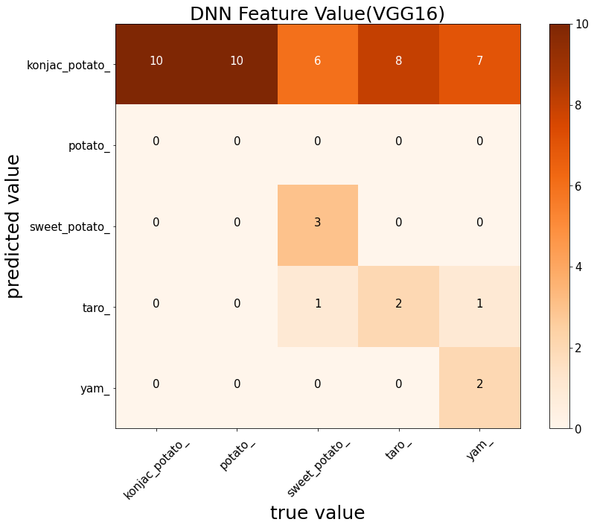
転移学習 概要
a) エポック-精度グラフ
b) エポック-損失グラフ
c)混合行列
・エポックが10程度で学習データの正解率は1付近に収束しているが、テストデータの正解率は追従できず、40を境に減少している
・ほとんどのテストデータをこんにゃく芋と判断している（混合行列より）
→過学習を起こしている
→データの水増しが必要

Slide 10
まとめ
・こんにゃく芋、じゃがいも、さつまいも、里芋、山芋の5種類の画像分類を行った
・ファインチューニングでは、学習が進まなかった
・転移学習では、過学習が起こった
・今後は、さらなるスクレイピングや画像反転などで画像を水増しし、学習精度を向上させたい

